Slide 1

МДОАУ «Детский сад №79 «Аистёнок»г.Орск
ИГРА
«Кто старше, кто младше?»
(ТЕМА: «Семья»)
Выполнила воспитатель: Валявина Т.В.

Slide 2

Пополняет и уточняет словарь ребёнка по теме «Семья».
Расширяет представления ребёнка по теме «Cемья».
Развивает зрительное внимание и логическое мышление.
Позволяет практиковаться в применении прилагательных сравнительной степени – «моложе», «старше», «младше».
Учит высказываться сложными предложениями с союзом «а», например: «Папа моложе дедушки, а дедушка старше папы».
ЧЕМ ПОЛЕЗНА ИГРА?

Slide 3
ПРАВИЛА ИГРЫ:
Зачитайте ребёнку вопрос, например, «Кто старше – папа или дедушка?» (слайд 4) и попросите ответить полным предложением, например: «Дедушка старше папы». Затем ребёнок щелчком компьютерной мыши должен выбрать правильную картинку - появится поощрение в виде букета цветов.
Далее попросите ребёнка сравнить возраст членов семьи полным предложением с союзом «а» (для ребёнка – «короткое слово»), например, «Дедушка старше папы, а папа младше дедушки» (слайд 4). Допустим вариант: «Дедушка старше, чем папа, а папа моложе, чем дедушка».
Старайтесь следить за правильным произношением звуков и грамотным словоизменением.

Slide 4

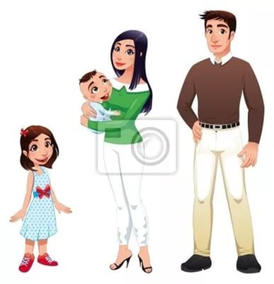
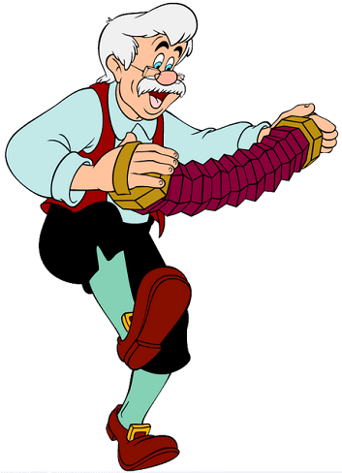
Кто старше – папа или дедушка?

Slide 5
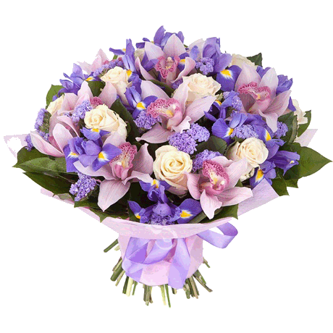
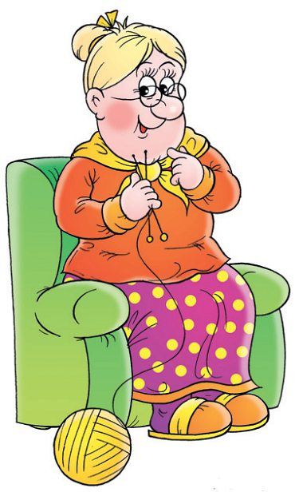
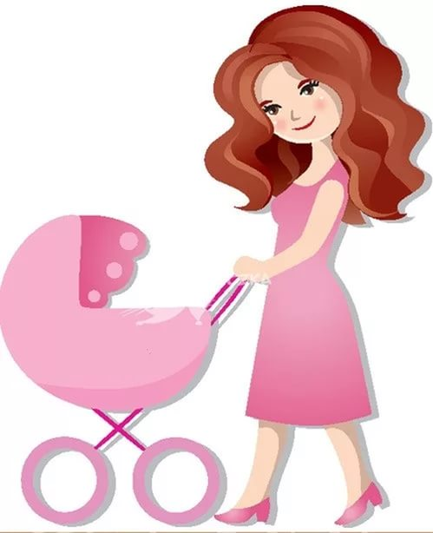
Кто моложе – бабушка или мама?

Slide 6


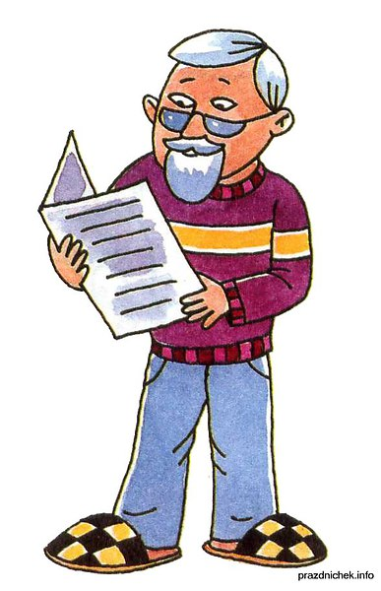
Кто моложе – папа или дедушка?

Slide 7
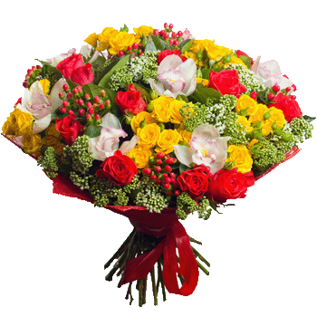
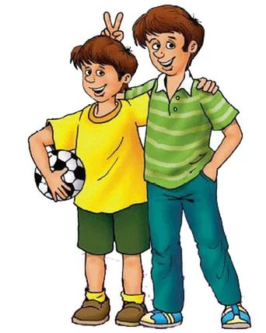
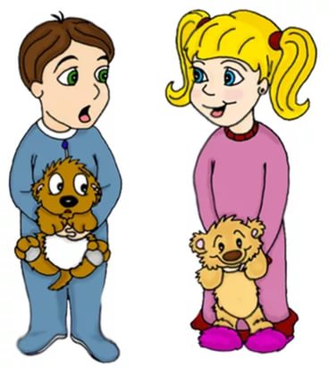
Кто младше – сестра или братья?

Slide 8


Кто моложе – мама или дедушка?

Slide 9
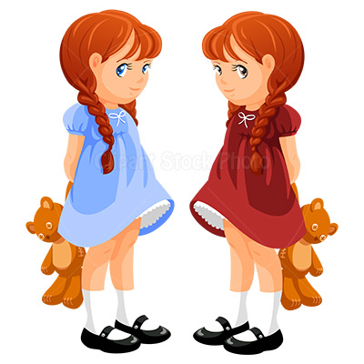
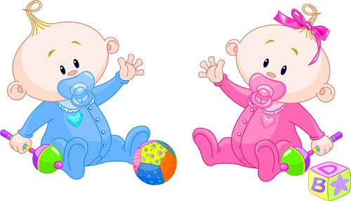
Кто старше – сёстры или брат?

Slide 10
Кто младше – бабушка или внуки?

Slide 11
Кто старше – дедушка или внучки?

Slide 12
Кто старше – сын или мама?

Slide 13
Кто младше – папа или дочки?

Slide 14
Кто старше – внуки или дедушка?

Slide 15
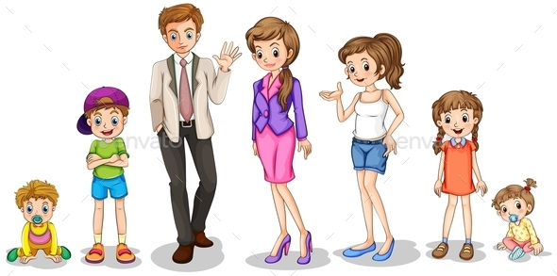
Кто младше – сестра или брат?

